Slide 1
JavaScript Basic
Mark Junjie Li
Copyright © Terry Felke-Morris

Slide 2
大纲
Javascript基础
Javascript程序
标识符和变量
运算符和表达式
JavaScript程序控制结构
JavaScript函数

Slide 3
1 JavaScript概述
JavaScript最初由Netscape公司的Brendan Eich（布兰登﹒艾奇）设计，最初命名为LiveScript，是一种动态、弱类型、基于原型的语言。后来，Netscape与Sun公司进行合作，将LiveScript改名为JavaScript。
JavaScript是一种基于对象和事件驱动并具有相对安全性的客户端脚本语言。被广泛应用于各种客户端Web程序尤其是HTML开发中，能给HTML网页添加动态功能，响应用户各种操作，实现诸如欢迎信息、数字日历、跑马灯，显示浏览器停留时间等特殊效果，提高网页的可观性。

Slide 4
1.1 JavaScript简介
JavaScript是一种基于对象和事件驱动、安全性、轻量级、解释型、弱类型的客户端脚本语言。 决定WEB页面的行为，具有客户端数据验证、用户交互等功能
JavaScript具有如下特点：
1.简单性(小程序、无须编译、解释性、弱数据类型)
2.安全性( Browser无法访问本地硬盘数据/写入到数据库)
3.动态性（JS可以直接对用户提交的信息作出回应）
4.跨平台性（支持JS的Browser）

Slide 5
1.2 第一个JavaScript程序
基本语法：
<script type=“text/javascript [src=“外部JS文件”]>js语句块;</script> 或
<script language=“javascript [src=“外部JS文件”]>js语句块;</script>
<!-- edu_12_1_1.html -->
<html>
<head>
<title>第一个JavaScript实例</title>
</head>
<body>
<script type="text/javascript">
document.write("第一个JavaScript实例!");
</script>
</body>
</html>

Slide 6
1.3 JavaScript放置
JavaScript代码放置有4种情形: (1)头部;(2主体;(3)单独的js文件;(4)直接在事件处理代码中。
JavaScript程序本身不能独立存在，它是依附于某个HTML页面，在浏览器端运行的。
可将JavaScript函数写成一个独立的js文件，在HTML文档中引用该js文件，引用时必须使用src属性。 JavaScript文件的扩展名为*.js。格式如下：
<script type=“text/javascript src=“外部JS文件”></script>
注：此时在< script ></script >标记之间的所有JS语句都被忽略，不会执行。

Slide 7
1.3 JavaScript放置-头部
<!-- edu_12_1_2.html -->
<html>
<head>
<title>调用head中定义的JavaScript函数</title>
<script type="text/javascript">
function message() {
alert("调用head中定义的JavaScript函数！");
}
</script>
</head>
<body>
<h4>head标记内定义的JavaScript函数</h4>
<form><input name="btnCallJS" type="button" onclick="message();" value="事件调用自定义函数"></form>
</body>
</html>
注：JS脚本插入在头部时，JavaScript通常需要定义为函数格式，格式：
function 函数名(参数1,参数2,…，参数n){函数体语句;}。

Slide 8
1.3 JavaScript放置-主体
<!-- edu_12_1_2_1.html -->
<html>
<head>
<title>主体部分JavaScript</title>
</head>
<body>
<script type="text/javascript" >
alert(“JS放置在主体中，直接运行！”);
</script>
</body>
</html>
注：JS脚本插入在主体时，JavaScript语句能够被立即执行。也可以定义成函数，但必须引用才能执行。

Slide 9
1.3 JavaScript放置-外部JS
<!-- edu_12_1_3.html -->
<html>
<head>
<title>调用外部js文件的JavaScript函数</title>
<script type="text/javascript" src="demo.js"></script>
</head>
<body>
<form>
<input name=“btnCallJS” type=“button” onclick=“message();" value="调用外部js文件的JavaScript函数">
</form>
</body>
</html>
/*-- demo.js */
function message() {
alert("调用外部js文件中的函数！");
}
这是引用外部JS
这是执行外部JS
注：外部JS文件需要引用到HTML文件中才能被执行。编写外部JS文件时不需要使用<script></script>标记。

Slide 10
1.3 JavaScript放置-事件处理代码
<!-- edu_12_1_4.html -->
<html>
<head>
<title>直接在事件处理代码中加入JavaScript代码</title>
</head>
<body>
<form>
<input type="button" onclick="alert('直接在事件处理代码中加入JavaScript代码')" value="直接调用JavaScript代码">
</form>
</body>
</html>
注：JS代码直接放置在事件处理的代码中，可以直接运行。也可以加上“javascript:alert(‘信息’);”

Slide 11
大纲
Javascript基础
Javascript程序
标识符和变量
运算符和表达式
JavaScript程序控制结构
JavaScript函数

Slide 12
2 JavaScript程序
JavaScript程序由语句、函数、对象、方法、属性等构成，程序结构包括顺序、分支和循环三种基本结构。
12.2.1 语句和语句块
JavaScript语句是发送给浏览器的命令，这些命令的作用是告诉浏览器要做的事情。
例如：alert(“这是告警消息框!”);
JavaScript语句可以分批组合起来形成语句块，语句块以左花括号“{”开始，以右花括号“}”束。
例如：{var s=0;document.write(“S的值=”+s);}

Slide 13
2.2 代码
JavaScript代码是由若干条语句或语句块构成的执行体。
<script type="text/javascript">
var color="red";
if(color=="red")
{
document.write("颜色是红色!");
alert("颜色是红色!");
}
</script>

Slide 14
2.3 消息对话框
JavaScript中的消息对话框分为告警框、确认框和提示框。
1.警告框
alert (message)
2.确认框
confirm (message)
3.提示框
prompt (text, defaultText)

Slide 15
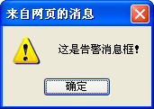
2.3 消息对话框-告警框
<!-- edu_12_2_1.html -->
<html>
<head>
<title>告警消息框使用实例</title>
</head>
<body>
<script type="text/javascript">
alert("这是告警消息框！");
</script>
</body>
</html>
这是message
这是图标
这是按钮
注：确定按钮必须响应，否则屏蔽一切操作。告警信息为纯文本信息或字符串，不能含有HTML标记。

Slide 16
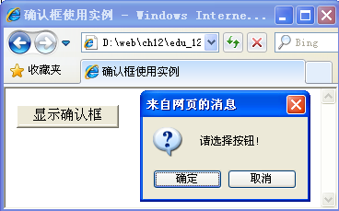
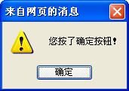
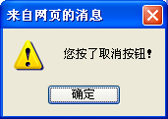
2.3 消息对话框-确认框
<!-- edu_12_2_2.html -->
<html>
<head>
<title>确认框使用实例</title>
<script type="text/javascript">
function show_confirm() {
var r=confirm("请选择按钮!");
if (r==true)
{alert("您按了确定按钮！");}
else{alert("您按了取消按钮！"); }
}
</script>
</head>
<body>
<input type="button" onclick="show_confirm()" value="显示确认框" />
</body>
</html>
注：确认按钮的返回值，类型为逻辑值，确定true，取消false。

Slide 17
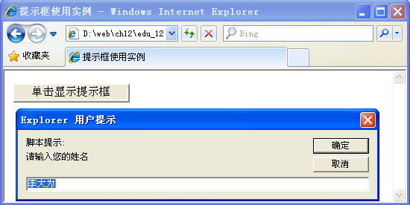
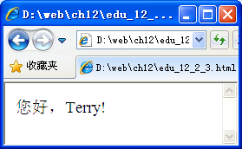
2.3 消息对话框-提示框
<!-- edu_12_2_3.html -->
<html>
<head>
<title>提示框使用实例</title>
<script type="text/javascript">
function disp_prompt() {
var name=prompt("请输入您的姓名","李大为");
if (name!=null && name!="") {
document.write("您好，" + name + "!"); }
}
</script>
</head>
<body>
<input type="button" onclick="disp_prompt()" value="单击显示提示框" />
</body>
</html>
  注：选择“确定”返回输入的值，选择“取消”返回null。。

Slide 18
2.4 JavaScript注释
JavaScript注释：单行注释和多行注释。
单行注释：使用“//”作为注释标记，可以单独一行或跟在代码末尾，放在同一行中，“//”后为注释内容部分。
多行注释：以“/*”标记开始，以“*/”标记结束，两个标记之间所有的内容都是注释文本。
使用注释防止代码执行--屏蔽某些语句行的执行。
<!-- edu_12_2_4.html -->
<script type="text/javascript">
//这是单行注释
/*这是多行注释
可以包含多行内容
*/
//alert("此语句不执行！");
alert(“此语句执行了！”);//执行时弹出告警消息框
</script>

Slide 19
大纲
Javascript基础
Javascript程序
标识符和变量
运算符和表达式
JavaScript程序控制结构
JavaScript函数

Slide 20
3 标识符和变量
在任何一种编程语言中，实际编程时都要使用变量以存储常用的数据。所谓变量，顾名思义，就是在运行期间其值可以通过程序改变的量。
为了便于变量的使用，实际使用时需要给变量加以命名，变量的名字则称为标识符。

Slide 21
3.1 命名规范
1.标识符
标识符是计算机语言中用来表示变量名、函数名等的有效字符序列，简单来说，标识符就是一个名字，JavaScript关于标识符的规定如下：
(1)必须使用字母或者下划线开始。
(2)必须使用英文字母、数字、下划线组成，不能出现空格或制表符。
(3)不能使用JavaScript关键字与JavaScript保留字。
(4)不能使用JavaScript语言内部的单词，比如Infinity，NaN，undefined等。
(5)大小写敏感，如name和Name是不同的两个标识符。

Slide 22
3.1 命名规范
2.关键字
关键字是JavaScript中已经被赋予特定意义的一些单词，关键字不能作为标识符来使用。
表9-1 JavaScript的关键字
break | case | catch | continue | default
delete | do | else | finally | for
function | if | in | instanceof | new
return | switch | this | throw | try
typeof | var | void | while | with

Slide 23
3.1 命名规范
3.保留字
JavaScript中除了关键字以外，还有一些用于未来扩展时使用的保留字，保留字同样不能用于标识符的定义。
表9-2 JavaScript的保留字
abstract | boolean | byte | char | class
const | debugger | double | enum | export
extends | final | float | goto | implements
import | int | interface | long | native
package | private | protected | public | short
static | super | synchronized | throws | transient
volatile

Slide 24
3.2 数据类型
数据类型是每一种计算机语言中的重要基础，JavaScript中的数据类型可分为字符型、数值型、布尔型、Null、Undefined和对象六种类型。
1.字符型
字符型数据又称为字符串，由若干个字符组成，并且用单引号或双引号封装起来，如“你好！”、‘你好！’、“学习‘语言’”。
在使用字符串的过程中，需要注意单引号、双引号必须成对使用相互包含，但不能交叉。
如：“学习不是一件‘容易”的事件’(×，交叉错误)。

Slide 25
3.2 数据类型-数值型
2.数值型：是JavaScript中最基本的数据类型之一，分为整型、浮点型、内部常量以及特殊值。
整型数值即整数，例如100、-3500、0等都是整数。整数表示方法有十进制表示、八进制和十六进制的方式表示。
使用0打头的整数是八进制整数，如017，-035等都是合法的八进制整数。
使用0x后0X打头的整数是十六进制整数，如0x16，0X3A89等都是合法的十六进制整数。

Slide 26
3.2 数据类型-数值型
浮点数，例如3.53、-534.87等都是浮点型数值。浮点数还可以采用科学计数法进行表示，如3.5E15表示3.5×10¹⁵。
内部常量：Math.E(自然对数的底数e)、Math.PI等。
特殊值：Infinity（∞）、NaN-Not a Number。

Slide 27
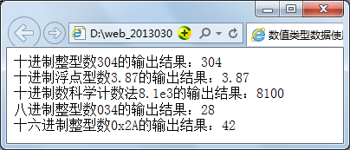
3.2 数据类型案例
<!-- edu_12_3_1.html -->
<script type="text/javascript">
var i = 304;
var f = 3.87;
var s = 8.1e3;
var o = 034;
var h = 0x2A;
document.write("十进制整型数304的输出结果："+i+"<br>");
document.write("十进制浮点型数3.87的输出结果："+f+"<br>");
document.write("十进制数科学计数法8.1e3的输出结果："+s+"<br>");
document.write("八进制整型数034的输出结果："+o+"<br>");
document.write("十六进制整型数0x2A的输出结果："+h+"<br>");
</script>

Slide 28
3.2 数据类型-布尔型
3.Boolean（布尔型）是一种只含有true和false这两个值的数据类型，通常来说，布尔型数据表示“真”或“假”。
在实际应用中，布尔型数据常用在关系、逻辑等运算中，运算的结果往往就是true或者false。例如1<2的比较结果是true，而3==4的比较结果是false。此外，布尔型变量还常用在控制结构的语句中，如if语句等。
JavaScript中，通常采用true和false表示布尔型数据，但也可将他们转换为其他类型的数据，例如可将值为true的布尔型数据转换为整数1，而将值为false的布尔型数据转换为整数0。

Slide 29
3.2 数据类型-其它类型
4.Null : null,表示空,不是0，0是有值的。
5.Undefined：变量创建后未赋值（数字：NaN；字符串：Undefined；Boolean:false） 。
6.Object:对象也是JS的重要组成部分，如date、window、document等，在后面介绍。
数据类型之间可以通过函数进行转换。
转换函数如下：
Nnumber(value):把值转换成数字（整型或浮点数）
String(value):把值转换成字符串
Boolean(value):把值转换成Boolean类型

Slide 30
3.3 变量
  变量：可以保存执行时变化的值的名字，称为“变量”，变量是存储信息的容器。
  格式： var 变量名 [=初值][,变量名[=初值] …] ；
var作用：声明或创建变量，变量命名要“见名知意”。
具有良好编程习惯的程序员应该“先声明变量再使用”
  例如： var area = 0;
  var area=0，y=2,str1=“欢迎你学习JS”;
  area = 3.14*radius*radius;
  var status = true;
  var a,b,c;
  name="张华"; //向未声明的变量赋值

Slide 31
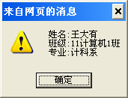
3.4 转义字符
如果在字符串中涉及到一些特殊字符如“\”、“"”、“'”等，这些字符无法直接使用，需要采用转义字符的方式。
转义字符 | 代表含义 | 转义字符 | 代表含义
\b | 退格符 | \t | 水平制表符
\f | 换页符 | \' | 单引号
\n | 换行符 | \" | 双引号
\r | 回车符 | \\ | 反斜线
例如：alert("姓名:王大有\n班级:11计算机1班\r专业:计科系");

Slide 32
大纲
Javascript基础
Javascript程序
标识符和变量
运算符和表达式
JavaScript程序控制结构
JavaScript函数

Slide 33
4 运算符和表达式
  JavaScript运算符主要有：算术运算符、关系运算符、逻辑运算符、赋值运算符、自增自减运算符、逗号运算符和位运算符等。
  根据操作数的个数，将运算符分为一元运算符、二元运算符和三元运算符。
由操作数（变量、常量、函数调用等）和运算符结合在一起构成的式子称为“表达式”，最简单的表达式可以是常量名称。
对应的表达式包括：算术表达式、关系表达式、逻辑表达式、赋值表达式、自增、自减表达式、逗号表达式、条件表达式、位表达式。

Slide 34
4.1 算术运算符和表达式
算术运算符负责算术运算，用算术运算符和运算对象(操作数)连接起来符合规则的式子，称为算术表达式。
双元运算符（op1 operator op2）
单元运算符（op operator或operator op
表12-4-1 算术运算符
运算符 | 描述 | 例子（假定a = 2） | 结果
+ | 加 | b = a+2 | b = 4
- | 减 | b = a -1 | b = 1
* | 乘 | b = a * 2 | b = 4
/ | 除 | b = a / 2 | b = 1
% | 取模 | b = a%2 | b = 0
++ | 自增 | b = a++（后置，先使用再运算） | b = 2
-- | 自减 | b = - -a（前置，先运算再使用） | b = 1

Slide 35
4.2 关系运算符和表达式
表4-2 关系运算符和表达式
运算符 | > | < | >= | <= | != | == | === | !==
名称 | 大于 | 小于 | 大于 或等于 | 小于 或等于 | 不等于 | 等于 | 恒等于 | 不恒等于
表达式 | 6>5 | 6<5 | 6>=5 | 6<=5 | 6!=5 | 6==5 | 5==="5" | 5!=="5"
结果 | true | false | true | false | true | false | false | true
判断内容 | 数值 | 数值 | 数值 | 数值 | 数值 | 数值 | 数值与类型 | 数值与类型
=与==的区别： =是赋值运算符，==是等于运算符
===与!==：===恒等于，不仅判断数值，而且判断类型

Slide 36
4.2 关系运算符和表达式
关系运算符中有些特殊比较运算，在实际使用时需要注意。
相等性判断的特殊情况一览表
表达式 | 值 | 表达式 | 值 | 表达式 | 值
null== undefined | true | "NaN" == NaN | false | false == 0 | true
null == 0 | false | NaN != NaN | true | true == 1 | true
undefined == 0 | false | NaN == NaN | false | true == 2 | false
5 == NaN | false | "5" == 5 | true

Slide 37
4.3 逻辑运算符和表达式
表4-3 逻辑运算符
a | b | !a（非） | a||b或 | a&&b与
true | true | false | true | true
true | false | false | true | false
false | true | true | true | false
false | false | true | false | false
  练习：
  true || false 结果是true; !true 结果是false;
  3>5 && -5<-1 结果是false;
  12 %3==2 结果是false；
  (！false)&&(5==="5")||(34>-34) 结果是true

Slide 38
4.4 赋值运算符和表达式
基本语法：
  简单赋值运算：<变量> = <变量> operator <表达式>
  复合赋值运算：<变量> operator = <表达式>
运算符 | = | += | -= | *= | /= | %=
名称 | 赋值 | 加法赋值 | 减法赋值 | 乘法赋值 | 除法赋值 | 模赋值(求余赋值)
表达式 | i=6 | i+=5 | i-=5 | i*=5 | i/=5 | i%=5
示例 | var i=6; | i+=5; | i-=5; | i*=5; | i/=5; | i%=5;
i的结果 | 6 | 11 | 1 | 30 | 1.2 | 1
等价于 |  | i=i+5; | i=i-5; | i=i*5; | i=i/5; | i=i%5;
位移 | a=4 | <<= | >>= | >>>=
表达式 |  | a<<=1 | a>>=1 | a>>>=1
a结果 |  | a=8 | a=2 | a=2

Slide 39
4.5 位运算符和表达式
位运算符是对二进制表示的整数进行按位操作的运算符。
如果操作数是十进制或者其他进制表示的整数，运算前先将这些整数转换成32位的二进制数字，如果操作数无法转换成32位的二进制数表示，位运算的结果为NaN。
位运算符：&-按位与；~ -按位非；|-按位或；^-按位异或
其中位运算~， NOT 实质上是对数字求负，然后减 1。
例如：10&78=10
00001010
& 01001110 ------------------
00001010（10）
例如：81|16=81
01010001
| 00010000
-----------------
01010001（81）
例如：10^30=20
00001010
^ 00011110
-------------
00010100（20）

Slide 40
4.6 条件运算符和表达式
条件运算符是一个3元运算符，也就是该运算涉及3个操作数。
基本语法：
  变量=布尔表达式 ? 真值表达式 : 假值表达式
  var variable = boolean_expression ? true_value : false_value;
  例如：
  var v1=300,v2=-100;
  var max = (v1 >v2) ? v1 : v2; //由于v1>v2，条件为值，所以将真值表达式v1的值赋给max，max的值为300 ,比用if语句来得简单些。

Slide 41
4.6 其它运算符和表达式
1.逗号运算符（,）
var x=1 , y=2 , z=3;
x=y+z , y=x+z;
2.新建对象运算符（new）
var str1=new String();var stu=new Array();
3.删除运算符（delete）
删除运算符是一个一元运算符，用于删除一个对象的属性或某个数组的元素。delete array[30],delete object.height
4.类型运算符（typeof）
typeof(300),typeof("Welcome to You!")

Slide 42
大纲
Javascript基础
Javascript程序
标识符和变量
运算符和表达式
JavaScript程序控制结构
JavaScript函数

Slide 43
5 JavaScript程序控制结构
在网页设计中JavaScript的主要作用是实现内容与行为的分离，而要实现交互式的页面必须编写相应的脚本程序。程序是专门解决某一问题的特定代码。
JavaScript程序设计分为两种:面向过程和面向对象的程序设计。每种方式都是对数据结构和算法的描述。
程序控制结构：顺序结构、分支结构和循环结构。

Slide 44
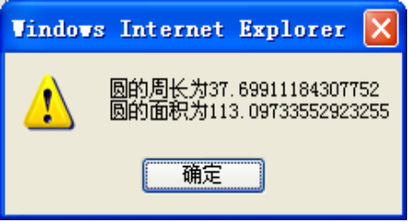
5.1 顺序结构
顺序结构是程序设计中最常用的一种程序结构，是按照语句出现的顺序，从第一条语句开始一步一步逐条执行，直至最后一条语句。
<!-- edu_12_5_1.html -->
<html>
<head>
<title>顺序结构使用实例</title>
</head>
<body>
<script type="text/javascript">
var radius = 6;
var circumference = 2 * Math.PI * radius;
var area = Math.PI * radius * radius;
alert("圆的周长为" + circumference+"\n"+"圆的面积为" + area);
</script>
</body>
</html>

Slide 45
5.1 顺序结构-练习
<html>
<body>
<script type="text/javascript">
//计算三个数的平均值
var x=200,y=300,z=400;
var average=(x+y+z)/3;
document.write(avrage);
alert(avrage);
</script>
</body>
</html>
写一段代码，定义三个整数变量并任意赋初值，求它们的平均值并用alert语句输出。

Slide 46
5.2 分支结构
在 JavaScript 中，可以使用下面几种条件语句：
  if 语句（单条件单分支）：在一个指定的条件成立时执行代码。
  if...else 语句（单条件双分支）：在指定的条件成立时执行代码，当条件不成立时执行另外的代码。
  if...else if....else 语句（多条件多分支）：使用这个语句可以选择执行若干块代码中的一个。
  switch 语句（单条件多分支）：使用这个语句可以选择执行若干块代码中的一个。

Slide 47
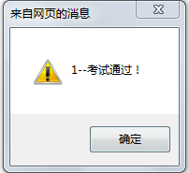
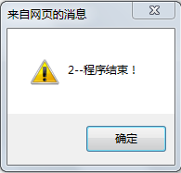
5.2 分支结构-if语句
1.if语句-条件为真执行代码。
If (条件) { 语句块}
是
是
是
表达式为真
是
语句组
语句组
语句组
语句块
<script type="text/javascript">
var x=78；
if (x>=60)
{alert(“1-通过考试！");}
alert(“2-程序结束！");
</script>
后续语句
后续语句
后续语句
后续语句

Slide 48
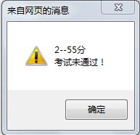
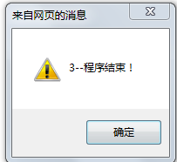
5.2 分支结构-if-else语句
  if (条件){ 真条件语句块;}else{ 假条件语句块; }
<script type="text/javascript">
//判断成绩是否通过
var x=55;
if (x>=60){
alert("1--考试通过！");}
else{
alert("2--55分\n\r考试未通过！");}
alert("3--程序结束！");
</script>
否
是
表达式为真
是
语句组
语句块
语句块
后续语句
后续语句

Slide 49
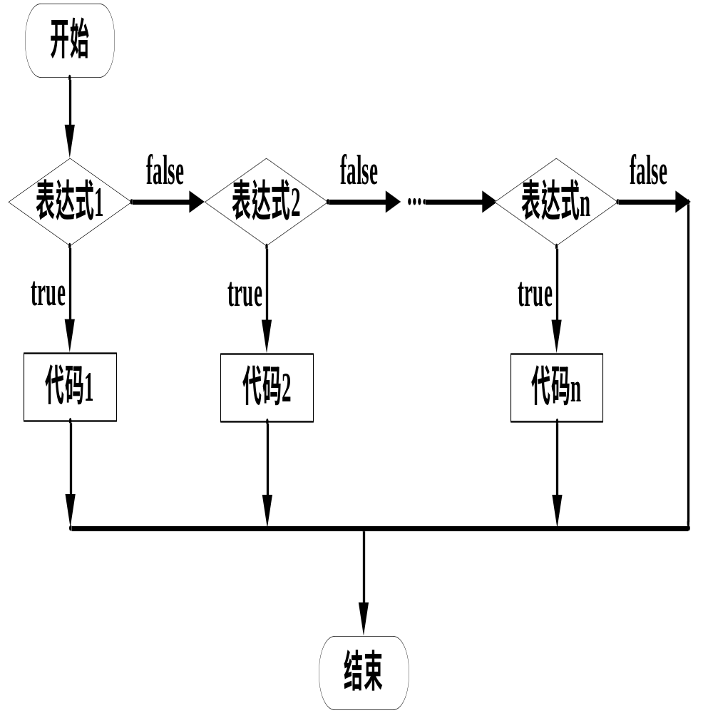
5.2 分支结构-if-else if-else语句
if (条件1){
条件1真语句块;
} else if (条件2){
条件2真语句块;
}
……
else if(条件x){
条件x真语句块;
}else{
所有条件假语句块;}

Slide 50
if-else if-else语句-案例
//五级制成绩判定法
<script type=“text/javascript”>
var x=85;
if (x>=90)
{alert("1--成绩为\"优秀\"！");}
else if (x>=80)
{alert("2--成绩为\"良好\"！");}
else if (x>=70)
{alert("3--成绩为\"中等\"！");}
else if (x>=60)
{alert("4--成绩为\"合格\"！");}
else{alert("5--成绩为\"不及格\"！");}
alert("6--程序结束！");
</script>

Slide 51
5.2 分支结构-switch语句
<script type="text/javascript"> var X=80；
if (x>=90){level=1};
if (x<90 && x>=80){level=2};
if (x<80 && x>=70){level=3};
if (x<70 && x>=60){level=4};
if (x<60){level=5};
switch (level) {
case 1:{alert("1--成绩为\"优秀\"！");break;}
case 2:{alert("2--成绩为\"良好\"！");break;}
case 3:{alert("3--成绩为\"中等\"！");break;}
case 4:{alert("4--成绩为\"合格\"！");break;}
default:{alert("5--成绩为\"不及格\"！");} }
</script>
switch(变量或表达式) {
case 常量:
{ 语句a; }
break;
case 常量:
{ 语句f; }
break;
...
default:
{ 语句n; }
}
条件转换
注意：将多条件多分支转换为单条件多分支

Slide 52

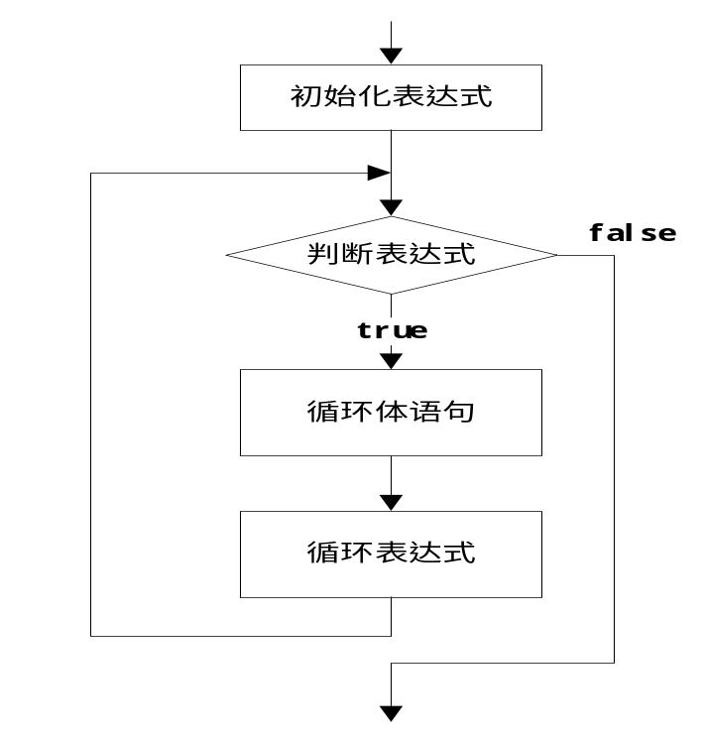
5.3 循环结构-for
for (初始化表达式;判断表达式;循环表达式)
{ 需循环执行的代码
}
左图是for循环的执行流程

Slide 53
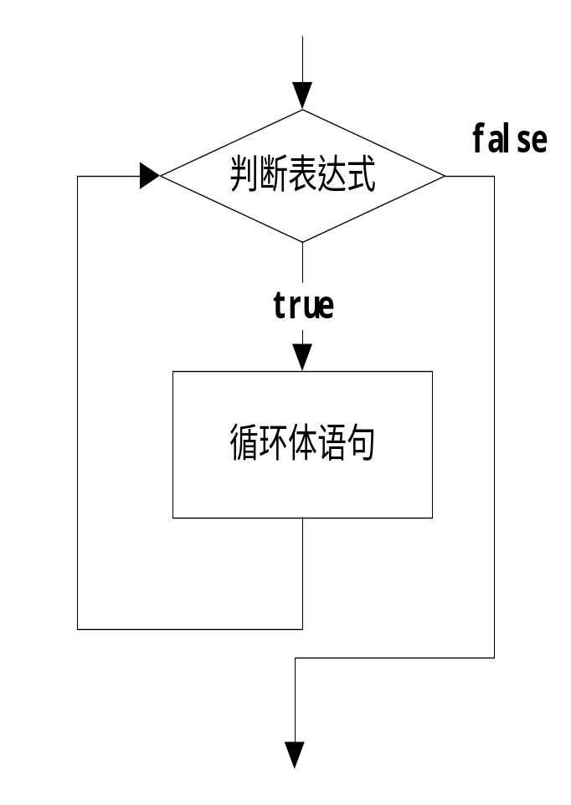
5.3 循环结构-while语句
while(表达式)
{ 需执行的代码; }
<script type="text/javascript">
//计算1+2+...+n的和
var n=prompt("请输入整数N",1);
var i=1,sum=0; //逗号运算符
if (n!=null)
{
while (i<=n)
{ sum=sum+i; i++; }
alert("1+2+...+N="+sum);
}
</script>

Slide 54
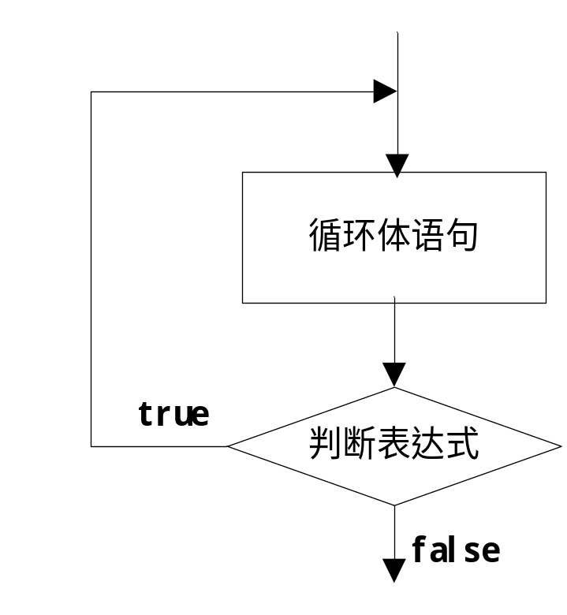
5.3 循环结构-do-while语句
do… while循环
  do{
  需执行的代码;
  }while(表达式)
<script type="text/javascript">
//计算1+2+...+n的和
var n=prompt("输入整数N",1);
var i=1,sum=0; //逗号运算符
if (n!=null)
{
do
{ sum=sum+i; i++;
}while(i<=n)
alert("1+2+...+N="+sum);
}
</script>

Slide 55
5.3 循环结构-for-in循环
基本语法：
for (变量 in 对象){
  执行代码；
  }
该循环用来对数组或对象的属性进行操作的。
<script type="text/javascript">
var i = 1;
document.write("document对象所有属性名称/属性值：<br/>");
for (property in document){
document.write(i+"."+property+"/"+document[property]+"&nbsp;&nbsp;");
if (i % 2 ==0) {document.write("<br/>");} //每行输出2列数据
i++;
}
</script>

Slide 56
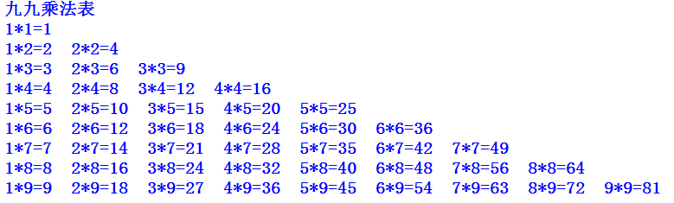
5.3 循环结构-循环的嵌套
循环的嵌套：一个循环内又包含着另一个完整的循环结构，称为循环的嵌套。
<script type="text/javascript">
document.write("九九乘法表<br>");
var i=1,j=1;
for (i=1;i<=9 ;i++ )
{ // for (j=1;j<=9 ;j++ ) //九九方阵
for (j=1;j<=i ;j++ )
{ document.write(j+"*"+i+"="+i*j+"&nbsp;&nbsp;"); }
document.write("<br>"); }
</script>

Slide 57
5.3 循环结构-break/contiune
<script type="text/javascript">
document.write("计算部分∑N!的和<br/>");
var n = prompt("请输入整数N：",20);
for (i=1,sum=0;i<=n ;i++ ){
if (i>15) {break;} //第16次时跳出循环
//当i为1-5之间的数时结束本次循环进入下1次循环
if (i>=1 && i<5){
continue;
}else{ //当i大于等于5时执行循环
for (j=1,cj=1;j<=i ;j++ )
{ cj=cj*j; //计算阶乘 }
document.write(i+"!="+cj+"<br/>");
sum=sum+cj; //累加阶乘之和
}
}
i=i-1
document.write("∑"+i+"!="+sum);
</script>
break作用:立即结束循环并转到循环后续语句执行。
continue作用:结束本次循环，其后的语句本次不再执行，开始下一次的循环。

Slide 58
大纲
Javascript基础
Javascript程序
标识符和变量
运算符和表达式
JavaScript程序控制结构
JavaScript函数

Slide 59
6 JavaScript函数
JavaScript函数分为系统内部函数和系统对象定义的函数及用户自定义函数。
函数就是完成一个特定的功能的程序代码。函数只需要定义一次，可以多次使用，从而提高程序代码的复用率，既减轻开发人员的负担，以降低了代码的重复度。
函数需要先定义后使用，JavaScript函数一般定义在HTML文件的头部head标记或外部JS文件中，而函数的调用可以在HTML文件的主体body标记中任何位置。
常用系统内部函数又称为内部函数（内部方法），与任何对象无关，可以直接使用。

Slide 60
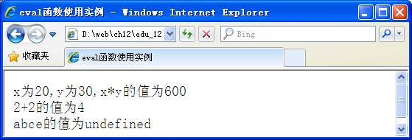
6.1 常用系统函数
1. 返回字符串表达式中的值：eval（字符串表达式）
  返回值：表达式的值或“undefined”。
<!-- edu_12_6_1.html -->
<script type="text/javascript">
eval("x=20;y=30;document.write('x为'+x+',y为'+y+',x*y的值为'+x*y)");
document.write("<br/>");
document.write("2+2的值为"+eval("2+2"));
var abce; //声明变量未赋值
document.write("<br/>abce的值为"+eval(abce));
</script>

Slide 61
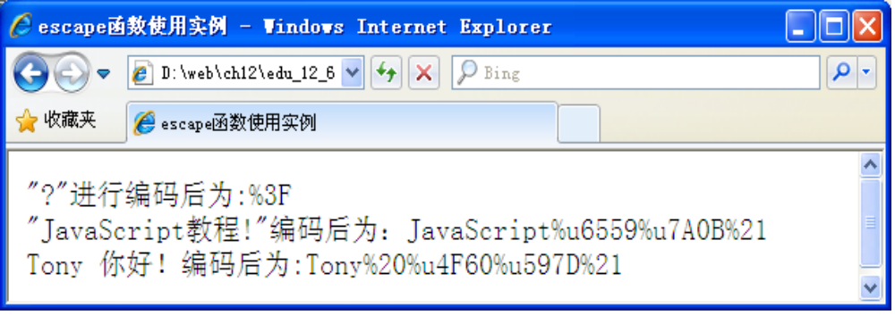
6.1 常用系统函数
2. 返回字符的编码：escape(字符串)
  escape 函数将参数字符串中的特定字符(ISO-Latin-1 字符集)进行编码，并返回一个编码后的字符串。它可以对空格、标点符号及其他非ASCII字母表的字符进行编码，除了以下字符：“* @ - _ + . / ”。
<script type="text/javascript">
document.write("\"?\"进行编码后为:"+escape("?")+"<br/>");
document.write("\"JavaScript教程!\"编码后为："+escape("JavaScript教程!"));
document.write("<br/>Tony 你好！"+"编码后为:"+escape("Tony 你好!"));
</script>

Slide 62
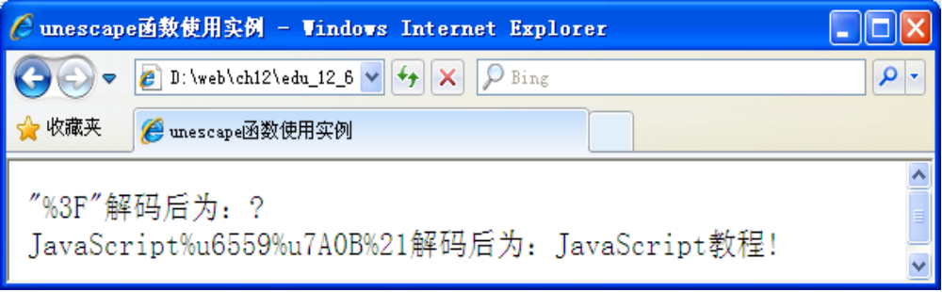
6.1 常用系统函数
3. 返回字符串ASCII码:unescape (string)
  unescape 函数返回的字符串是 ISO-Latin-1 字符集的字符。参数string包含形如“%xx”的字符的字符串，此处xx为两位十六进制数值。
<!-- edu_12_6_3.html -->
<script type="text/javascript">
document.write("\"%3F\"解码后为：" + unescape("%3F") + "<br />");
document.write("JavaScript%u6559%u7A0B%21解码后为："+unescape("JavaScript%u6559%u7A0B%21"));
</script>

Slide 63
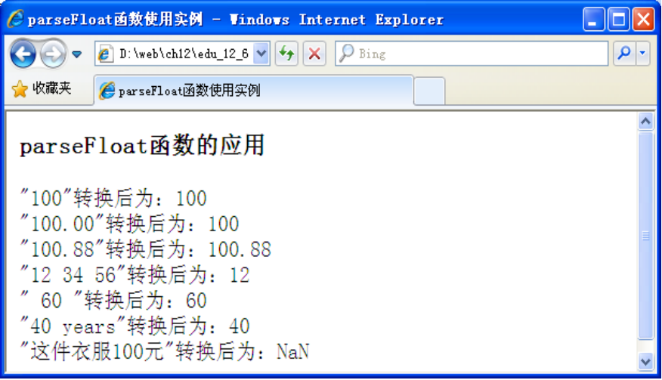
6.1 常用系统函数
4. 返回实数:parseFloat(string);
<script type="text/javascript">
document.write("\"100\"转换后为："+parseFloat("100")+"<br/>");
document.write("\"100.00\"转换后为："+parseFloat("100.00")+"<br/>");
document.write("\"100.88\"转换后为："+parseFloat("100.88")+"<br/>");
document.write("\"12 34 56\"转换后为："+parseFloat("12 34 56")+"<br/>");
document.write("\" 60 \"转换后为："+parseFloat(" 60 ")+"<br/>");
document.write("\"40 years\"转换后为："+parseFloat("40 years")+"<br/>");
document.write("\"这件衣服100元\"转换后为："+parseFloat("这件衣服100元")+"<br/>");
</script>

Slide 64
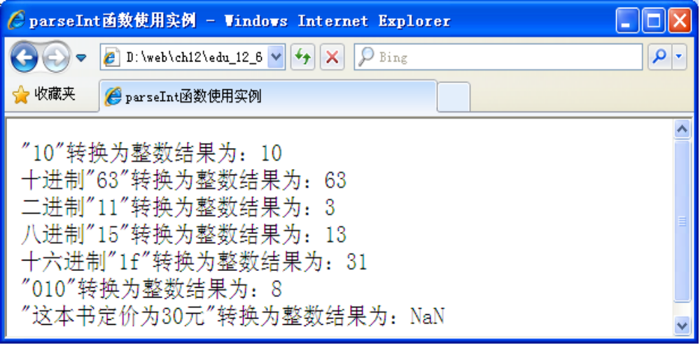
6.1 常用系统函数
5. 返回不同进制的数:parseInt(numbestring , radix);
字符串以“0x”开始-16进制；以“0“开始--8进制；其他--10进制。
<script type="text/javascript">
document.write("\"10\"转换为整数结果为："+parseInt("10")+"<br />");
document.write("十进制\"63\"转换为整数结果为："+parseInt("63",10)+"<br />");
document.write("二进制\"11\"转换为整数结果为："+parseInt("11",2)+"<br />");
document.write("八进制\"15\"转换为整数结果为："+parseInt("15",8)+"<br />");
document.write("十六进制\"1f\"转换为整数结果为："+parseInt("1f",16)+"<br />");
document.write("\"010\"转换为整数结果为："+parseInt("010")+"<br />");
document.write("\"这本书定价为30元\"转换为整数结果为："+parseInt("这本书定价为30元")+"<br />");
</script>

Slide 65
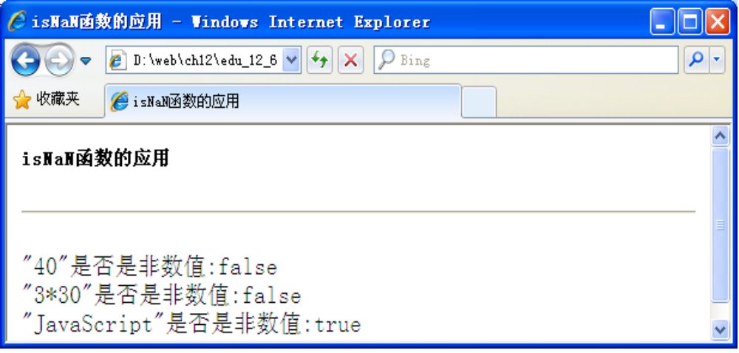
6.1 常用系统函数
6. 判断是否为数值 :isNaN(testValue);
    NaN:not a Number （注意大小写）
<script type="text/javascript">
document.write("<br>\"40\"是否是非数值:"+isNaN(40));
document.write("<br>\"3*30\"是否是非数值:"+isNaN(3*30));
document.write("<br>\"JavaScript\"是否是非数值:"+isNaN("JavaScript"));
</script>

Slide 66
6.2 自定义函数
基本语法：
function 函数名(参数1, 参数2, ... 参数N) {函数体；}
语法说明：
(1) 可以没有参数，但括号必须保留、以及包含在大括号内的由若干条语句构成的函数体。
(2)不能在其他语句或其自身中嵌套function语句，也就是说，每个函数声明都是独立的。
(3)函数名（参数），形参是用来接收函数调用者传递过来的实参。
(4)调用实参与形参要一一对应，主要表现在类型、顺序、数量、内容要一致。

Slide 67
6.2 自定义函数
  （5）由于js是弱类型脚本语言，函数的参数没有类型检查和类型限制，要求编程者自查。
（6）每一个函数体内都内置地存在着一个对象arguments，它是一个类似数组的对象，通过它可以查看函数当前有几个传递来的参数（并非定义的形式参数），各个参数的值是什么。
例:function sum(x,y){return x*y;}
function showMessage(mess){alert(mess);}

Slide 68
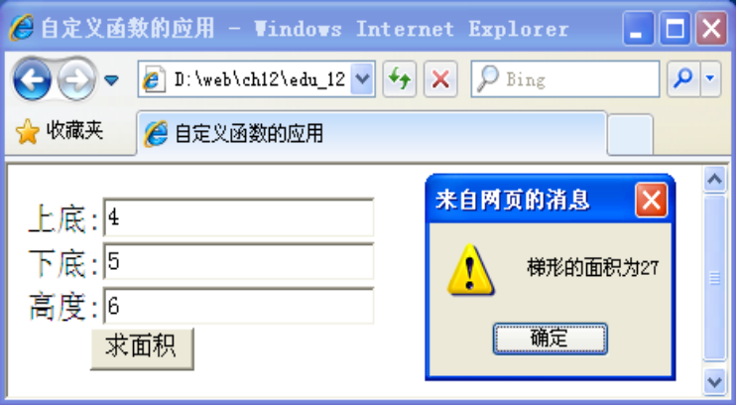
6.2 自定义函数
<!-- edu_12_23.html -->
<html>
<head>
<title>自定义函数的应用</title>
<script type="text/javascript">
function area(a,b,c){ s=(parseInt(a.value)+parseInt(b.value))/2*c.value;
alert("梯形的面积为"+s);
}
</script>
</head>
<body>
<form>
上底:<input type="text" name="a"><br/>
下底:<input type="text" name="b"><br/>
高度:<input type="text" name="c"><br/>
<input type="button" onclick="area(a,b,c)" value="求面积"><br/>
</form>
</body>
</html>

Slide 69
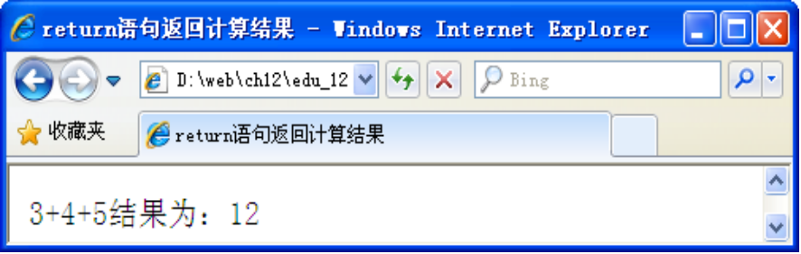
6.3 用return返回函数计算结果
<!-- edu_12_25.html -->
<html>
<head>
<title>return语句返回计算结果</title>
<script type="text/javascript">
function plus(a,b,c){return a+b+c; //返回累加和}
</script>
</head>
<body>
<script type="text/javascript">
document.write("3+4+5结果为："+plus(3,4,5));
</script>
</body>
</html>

Slide 70
6.4 函数变量的作用域
变量分为局部变量和全局变量。
局部变量是指在函数内部声明的变量，只能在一段程序中发挥作用的变量；全局变量是指在函数之外声明的变量，在整个JavaScript代码中都可以发挥作用的变量，全局变量的生命周期从声明开始，在页面关闭时结束。
局部变量和全局变量可以重名，也就是说，即便在函数体外声明了一个变量，在函数体内还可以再声明一个同名的变量。在函数体内部，局部变量的优先级高于全局变量，即在函数体内，同名的全局变量被隐藏了。
需要注意到是：专用于函数体内部的变量一定要用var关键字声明，否则该变量将被定义成全局变量，如果函数体外部有同名的变量，可能导致该全局变量被修改。

Slide 71
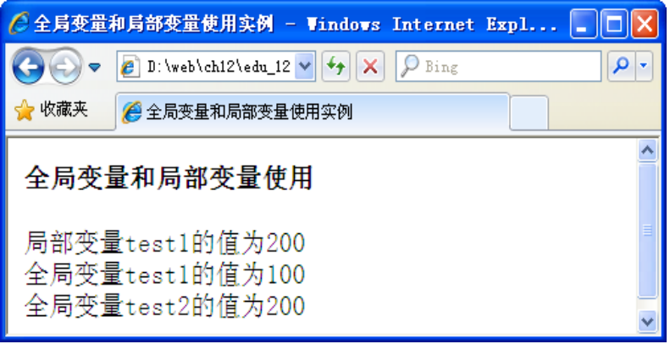
6.4 函数变量的作用域案例
<!-- edu_12_6_9.html -->
<html>
<head>
<title>全局变量和局部变量使用实例</title>
</head>
<body>
<h4>全局变量和局部变量使用</h4>
<script type="text/javascript">
var test1 = 100;
var test2 = 100;
function checkScope( ){
var test1 = 200; //同名局部变量
test2 = 200;
document.write("局部变量test1的值为"+test1);
document.write("<br/>");
}
checkScope( );
document.write("全局变量test1的值为"+test1);
document.write("<br/>");
document.write("全局变量test2的值为"+test2);
</script>
</body>
</html>

Slide 72
Q & A

